Slide 1
Vì sao Luật Hôn nhân và gia đình năm 2014 của Việt Nam nghiêm cấm kết hôn giữa những người có quan hệ họ hàng trong phạm vi ba đời?”
?

Slide 2
TIẾT 24, BÀI 44:
DI TRUYỀN HỌC VỚI CON NGƯỜI

Slide 3
NỘI DUNG
1. TÍNH TRẠNG Ở NGƯỜI
2. BỆNH VÀ TẬT DI TRUYỀN Ở NGƯỜI
3. DI TRUYỀN HỌC VỚI HÔN NHÂN

Slide 4
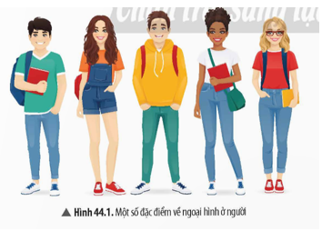
1. TÍNH TRẠNG Ở NGƯỜI
Quan sát Hình 44.1, hãy cho biết để phân biệt những người trong hình có thể dựa vào các đặc điểm nào?
- Để phân biệt những người trong hình có thể dựa vào các đặc điểm như: màu tóc (đen, nâu, vàng), dạng tóc (tóc thẳng hay tóc xoăn, tóc dài hay tóc ngắn), màu da (da trắng, da vàng, da nâu), giới tính (nam hay nữ), chiều cao (cao hay thấp),…-> TÍNH TRẠNG Ở NGƯỜI

Slide 5
Tính trạng ở người là gì? Em hãy cho ví dụ về một số tính trạng ở người?
Tính trạng là các đặc điểm hình thái, cấu tạo, sinh lí của cơ thể người, nhờ đó có thể phân biệt được các đối tượng khác nhau.
- Ví dụ một số tính trạng ở người như tính trạng màu da, tính trạng màu tóc, tính trạng dạng tóc, tính trạng màu mắt, tính trạng chiều cao, tính trạng má lúm đồng tiền, tính trạng nhóm máu,…

Slide 6
- Dựa vào các tính trạng ở người, có thể phân biệt được các đối tượng khác nhau.
- Một số tính trạng ở người như: màu da, màu tóc, chiều cao, giới tính, …

Slide 7
2. BỆNH VÀ TẬT DI TRUYỀN Ở NGƯỜI
Nghiên cứu thông tin trong SGK trả lời câu hỏi:
Thế nào là bênh, tật di truyền?
Bệnh và tật di truyền là những biến đổi bất thường trong vật chất di truyền phát sinh do ĐB gene hoặc ĐB NST.

Slide 8
PHIẾU HỌC TẬP SỐ 1
Hoạt động nhóm 5’ nghiên cứu thông tin trong SGK trả lời các câu hỏi sau:
1. Phân biệt bệnh di truyền, tật di truyền, hội chứng di truyền bằng cách hoàn thành nội dung bảng sau:
Tiêu chí Bệnh di truyền
2. Cho biết một số tác nhân gây ra bệnh, tật di truyền? Làm thế nào để hạn chế tác nhân gây bệnh, tật di truyền.
………………………………………………………………………………………………………………………………………………………………………………………………………………………………………………………..
Tiêu chí | Bệnh di truyền | Tật di truyền | Hội chứng di truyền
Khái niệm
Ví dụ
Mô tả đặc điểm nhận biết 1 ví dụ

Slide 9
ĐÁP ÁN PHT SỐ 1
Tiêu chí | Bệnh di truyền | Tật di truyền | Hội chứng di truyền
Khái niệm | Là sự rối loạn, suy giảm hay mất chức năng nào đó của cơ thể. | Là những bất thường về hình thái nhưng có thể không ảnh hưởng nghiêm trọng đến chức năng của cơ thể. | Là nhiều biểu hiện bất thưởng của cơ thể hình thành một nhóm triệu chứng phúc tạp
Ví dụ | Thiếu máu hồng cầu hình lưỡi liềm Máu khó đông Bạch tạng... | Dính ngón tay, chân Bàn tay thiếu/thừa ngón Khe hở môi, hàm... | Down, Turner, Klinefelter...
Mô tả đặc điểm nhận biết 1 ví dụ | - Bệnh bạch tạng: Tóc trắng, da trắng, mống mắt hồng. | - Tật dính ngón tay: Các ngón tay dính liền với nhau ảnh hưởng đến khả năng vận động. | - Hội chứng Turner: Là nữ, tai rụt, cổ ngắn, hai cánh tay khuỳnh rộng ra, bàn tay và bàn chân bị sưng phù, dị tật tim, cơ quan sinh dục không phát triển,…

Slide 10
2.
- Một số tác nhân gây bệnh, tật di truyền:
+ Tác nhân vật lí: tia phóng xạ
+ Tác nhân hóa học: chất phóng xạ, thuốc trừ sâu, thuốc diệt cỏ...
+ Tác nhân sinh học: một số virus
- Biện pháp hạn chế bệnh, tật di truyền:
+ Bảo vệ môi trường.
+ Không sản xuất, thử nghiệm, sử dụng vũ khí hạt nhân.
+ Tuyên truyền mọi người sử dụng thuốc trừ sâu, thuốc diệt cỏ đúng cách...

Slide 11
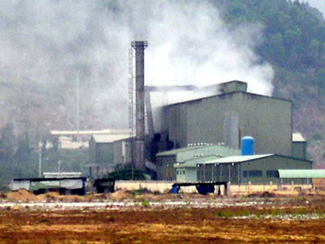
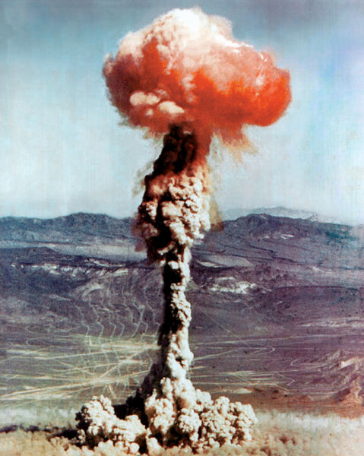
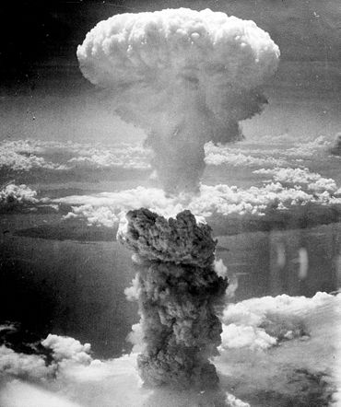
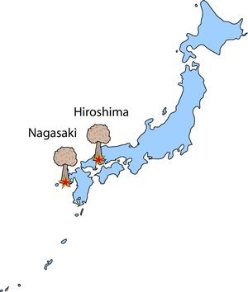
Nhà máy hạt nhân
Thử vũ khí hạt nhân
Mỹ ném bom nguyên tử xuống hai thành phố Hirosima và Nagasaki ở Nhật Bản trong chiến tranh thế giới lần thứ II
Các chất phóng xạ

Slide 12
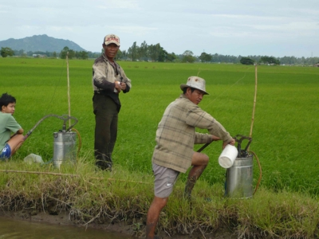
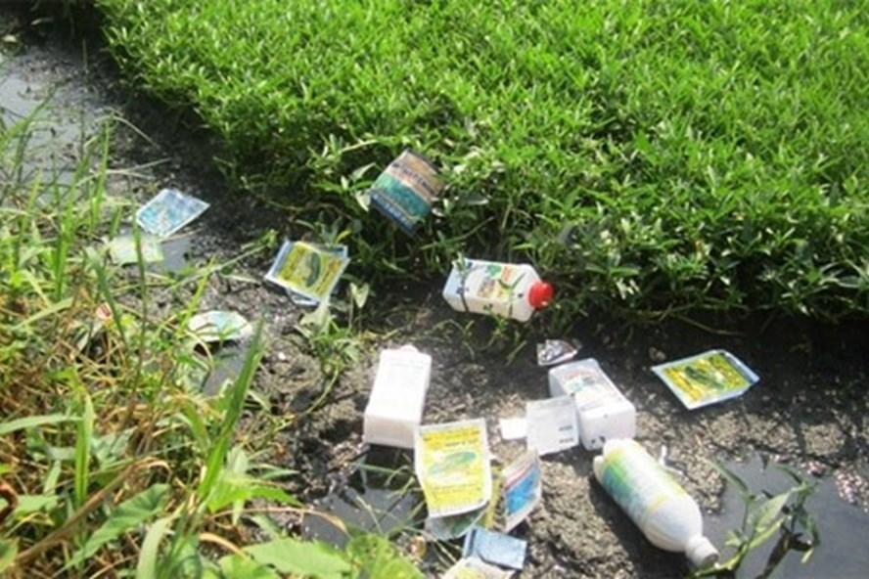
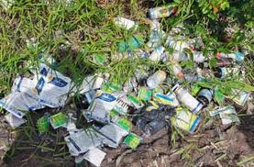
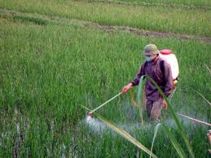
Các hóa chất bảo vệ thực vật

Slide 13
Máy bay Mỹ đang rải chất diệt cỏ trong vùng rừng của châu thổ sông Mê kông (26/07/1969).
Máy bay Mỹ rải chất độc hoá học xuống miền nam Việt nam.

Slide 14
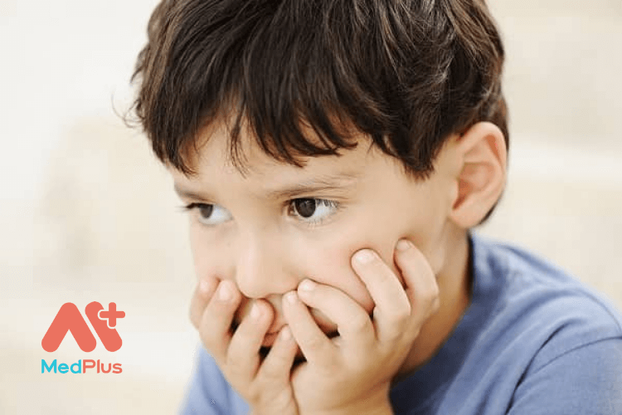
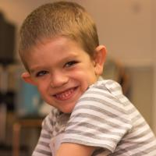
Hội Chứng Fragile X
Đặc điểm hình thể có thể bao gồm khuôn mặt dài và hẹp, tai lớn, ngón tay linh hoạt và tinh hoàn lớn. Khoảng một phần ba những người bị ảnh hưởng có các đặc điểm của bệnh tự kỷ như các vấn đề với các tương tác xã hội và chậm nói. Tăng động là phổ biến và co giật xảy ra trong khoảng 10%.
Hội chứng Dravet, trước đây được gọi là động kinh cơ nghiêm trọng ở trẻ nhỏ (SMEI), là một loại động kinh nặng với các cơn động kinh kéo dài gây ra bởi tăng thân nhiệt hoặc sốt.

Slide 16
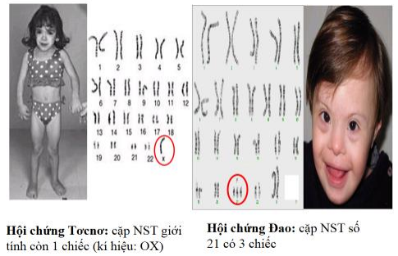

Slide 17
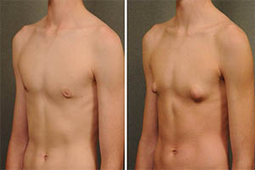
Hội chứng klinefelter (Claiphentơ) (XYY)
Bệnh ở nam - Biểu hiện: Bị lệch ngón, chiều cao cao hơn mức bình thường, các bộ phận có tỷ lệ không cân đối, ít cơ bắp, ít lông trên cơ thể, ít râu so với bạn bè cùng trang lứa, tinh hoàn và dương vật bị nhỏ, đầu vú to,…

Slide 18
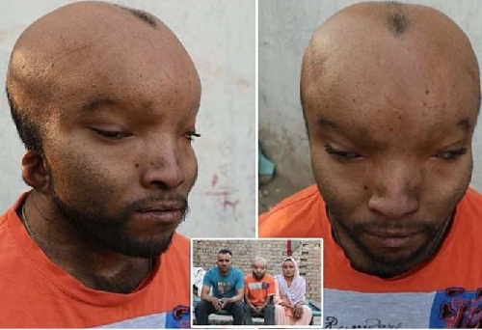
Hội chứng Jacobsen - một dị tật bẩm sinh hiếm gặp do một đoạn nhiễm sắc thể 11 bị mất.
Sự phát triển cả về thể chất và tinh thần đều bị rối loạn. Các cá nhân bị ảnh hưởng có thể được xác định bằng mắt thường bằng các dị tật bên ngoài. Trong số những thứ khác, một nếp nhăn mông cổ ở mắt, ngắn cổ, một đoạn ngắn mũi, một độ dốc thấp hơn môi và hình chữ V miệng đang có mặt.

Slide 19
+ Một số bệnh di truyền: bệnh bạch tạng, bệnh máu khó đông, bệnh câm điếc bẩm sinh...
+ Một số tật di truyền: khe hở môi hàm, tật dính ngón...
+ Một hội chứng di truyền: Down, Turner...
- Một số tác nhân gây bệnh, tật di truyền: các tác nhân vật lí, hoá học, sinh học trong tự nhiên, do ô nhiễm môi trường…
- Một số biện pháp hạn chế tác nhân gây bệnh tật di truyền: bảo vệ môi trường, nghiêm cấm sản xuất, sử dụng vũ khí hạt nhân ...

Slide 20
3. DI TRUYỀN HỌC VỚI HÔN NHÂN

Slide 21
HOẠT ĐỘNG NHÓM 4 TRONG 10’
Nghiên cứu thông tin trong SGK, liên hệ thực tế trả lời các câu hỏi sau:
1. Theo luật hôn nhân và gia đình năm 2014 của Việt Nam, người từ độ tuổi nào được phép kết hôn?
2. Tại sao nên thực hiện tư vấn di truyền trước khi kết hôn?
3. Vận dụng kiến thức về di truyền học, giải thích một số tiêu chí trong hôn nhân và kế hoạch hóa gia đình:
a) Cấm kết hôn giữa những người trong phạm vi ba đời.
b) Hôn nhân 1 vợ 1 chồng.
c) Không lựa chọn giới tính thai nhi.

Slide 22
1. Theo Luật Hôn nhân và gia đình năm 2014 của Việt Nam, người từ độ tuổi nào thì được phép kết hôn?
Theo Luật Hôn nhân và gia đình năm 2014 của Việt Nam, nam từ đủ 20 tuổi trở lên, nữ từ đủ 18 tuổi trở lên thì được phép kết hôn.

Slide 23
2. Tại sao nên thực hiện tư vấn di truyền trước khi kết hôn?
Nên thực hiện tư vấn di truyền trước khi kết hôn vì: Tư vấn di truyền sẽ giúp chẩn đoán, cung cấp thông tin về khả năng mắc bệnh di truyền ở đời con của các cặp vợ chồng đặc biệt khi cặp vợ chồng đó được sinh ra trong những gia đình đã có tiền sử mắc bệnh. Công việc này sẽ giúp các cặp nam nữ chuẩn bị kết hôn đưa ra những quyết định như có nên tiếp tục kết hôn, nếu kết hôn thì có nên sinh con, và nếu sinh con thì cần phải làm gì để tránh cho ra đời những đứa trẻ tật nguyền. Bởi vậy, việc tư vấn di truyền trước khi kết hôn là cần thiết.

Slide 24
Vì sao Luật Hôn nhân và gia đình năm 2014 của Việt Nam nghiêm cấm kết hôn giữa những người có quan hệ họ hàng trong phạm vi ba đời?
Luật Hôn nhân và gia đình năm 2014 của Việt Nam nghiêm cấm kết hôn giữa những người có quan hệ họ hàng trong phạm vi ba đời là có cơ sở khoa học: Những người có họ hàng thân thuộc thường mang một số gene giống nhau, trong đó có các gene lặn có hại. Do đó, kết hôn gần làm cho các đột biến lặn có hại được biểu hiện ở cá thể đồng hợp với tần số tăng lên đáng kể so với tự nhiên dẫn đến khoảng 20 – 30% số con của những cặp vợ chồng kết hôn cận huyết chết non hoặc mắc các bệnh, tật di truyền. Như vậy, kết hôn gần làm tăng tỉ lệ mắc bệnh, tật ở người, làm suy thoái nòi giống, tạo gánh nặng cho gia đình và xã hội.

Slide 25
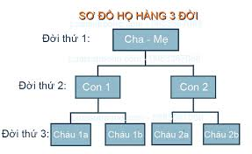

Slide 26
Vì sao Luật Hôn nhân và gia đình năm 2014 của Việt Nam quy định hôn nhân 1 vợ, 1 chồng.
Luật Hôn nhân và gia đình năm 2014 của Việt Nam quy định hôn nhân 1 vợ 1 chồng. Vì trong cấu trúc dân số, tỉ lệ nam : nữ xấp xỉ 1 : 1.

Slide 27
Bảng 30.1. Sự thay đổi tỷ lệ nam/nữ theo độ tuổi
Độ tuổi | Nam giới | Nữ giới
Sơ sinh Từ 1 – 5 tuổi Từ 5 – 14 tuổi Từ 18 – 35 tuổi Từ 35 – 45 tuổi Từ 45 – 55 tuổi Từ 55 – 80 tuổi Từ 80 tuổi trở lên | 105 102 101 100 95 94 55 < 40 | 100 100 100 100 100 100 100 100

Slide 28
Tại sao việc lựa chọn giới tính trong sinh sản ở người bị pháp luật nghiêm cấm?
Việc lựa chọn giới tính trong sinh sản ở người bị pháp luật nghiêm cấm vì có thể dẫn đến một số hậu quả như mất cân bằng giới tính, tỉ lệ nạo thai tăng cao; nam khó khăn trong việc kết hôn; gia tăng các tệ nạn xã hội gây ảnh hưởng tâm lí con người và nền kinh tế, chính trị, xã hội. Do đó, pháp luật nghiêm cấm các hành vi lựa chọn giới tính thai nhi dưới mọi hình thức để đảm bảo cân bằng giới tính theo quy luật sinh sản tự nhiên, thực hiện kế hoạch hóa gia đình nhằm tạo cơ cấu dân số hợp lí về giới tính và độ tuổi.

Slide 29
Di truyền học góp phần giải thích cơ sở sinh học của quy định về độ tuổi kết hôn, không được kết hôn giữa những người có cùng huyết thống trong vòng ba đời cũng như quy định nghiêm cấm các hành vi lựa chọn giới tính thai nhi dưới mọi hình thức của Luật Hôn nhân và gia đình.

Slide 30
BÀI TẬP VỀ NHÀ
Tìm hiểu và nhận xét thông tin về tuổi kết hôn, một số bệnh di truyền ở địa phương em theo các nội dung gợi ý trong các bảng sau.
Bảng 1. Kết quả tìm hiểu tuổi kết hôn ở địa phương
Người được diều tra | Bệnh di truyền mắc phải | Nguyên nhân | Tình trạng bệnh (nhẹ, nặng, có biến chứng,...)
1 | ? | ? | ?
… | ? | ? | ?
Bảng 2. Kết quả tìm hiểu một số bệnh di truyền ở địa phương
STT | Họ và tên | Giới tính | Tuổi kết hôn
1 | ? | ? | ?
… | ? | ? | ?

Slide 31
GỢI Ý
Bảng 1. Kết quả tìm hiểu tuổi kết hôn ở địa phương
STT | Họ và tên | Giới tính | Tuổi kết hôn
1 | Nguyễn Văn A | Nam | 22
2 | Bùi Thị B | Nữ | 24
… | … | … | …
→ Nhận xét: Độ tuổi kết hôn ở địa phương là phù hợp với quy định của pháp luật. Những năm gần đây, giới trẻ ở địa phương ngày càng có xu hướng kết hôn muộn.
Bảng 2. Kết quả tìm hiểu một số bệnh di truyền ở địa phương
Người được diều tra | Bệnh di truyền mắc phải | Nguyên nhân | Tình trạng bệnh (nhẹ, nặng, có biến chứng,...)
1 | Bạch tạng | Di truyền | Mất hẳn sắc tố, lông - tóc bạc trắng, tròng mắt cũng mất màu, cận thị sớm,…
2 | … | … | …
→ Nhận xét: Tỉ lệ mắc bệnh di truyền ở địa phương khá thấp, nguyên nhân chủ yếu là do di truyền.

Slide 32
https://baivan.net/content/cau-hoi-trac-nghiem-khtn-9-ctst-bai-44-di-truyen-hoc-voi-con-nguoi

